Slide 1
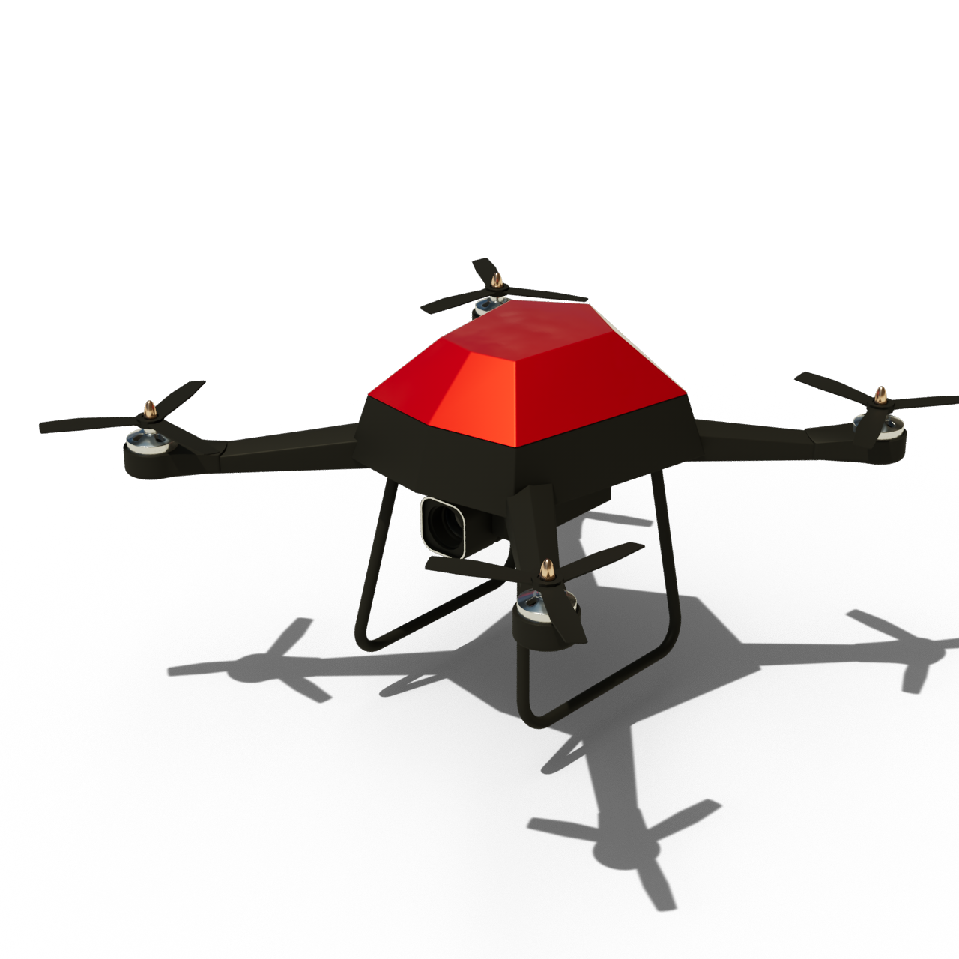
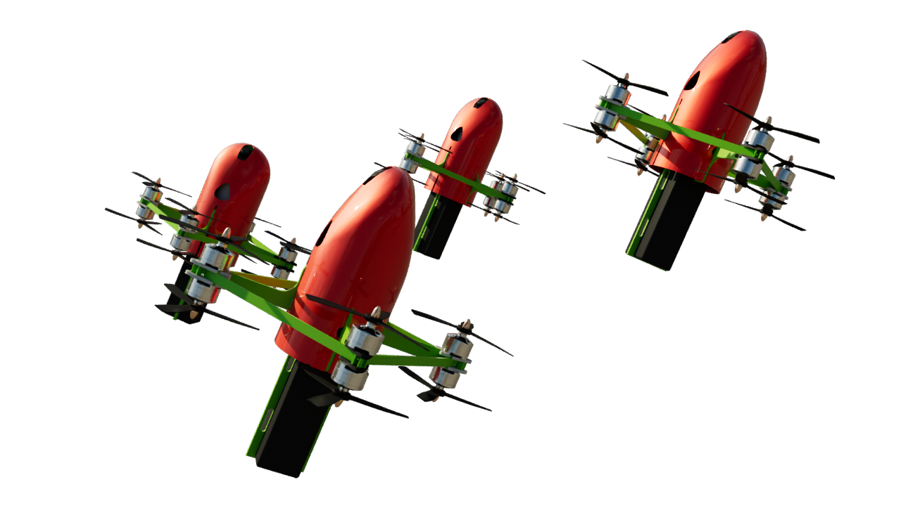
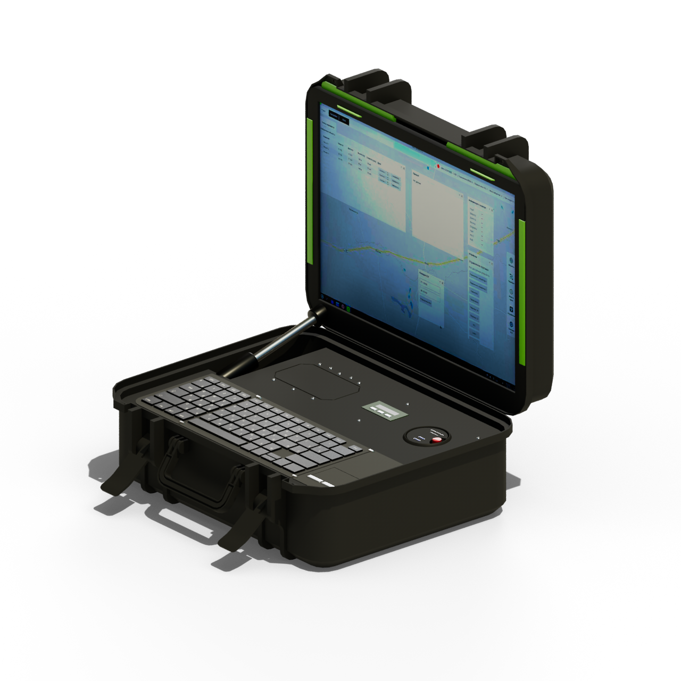
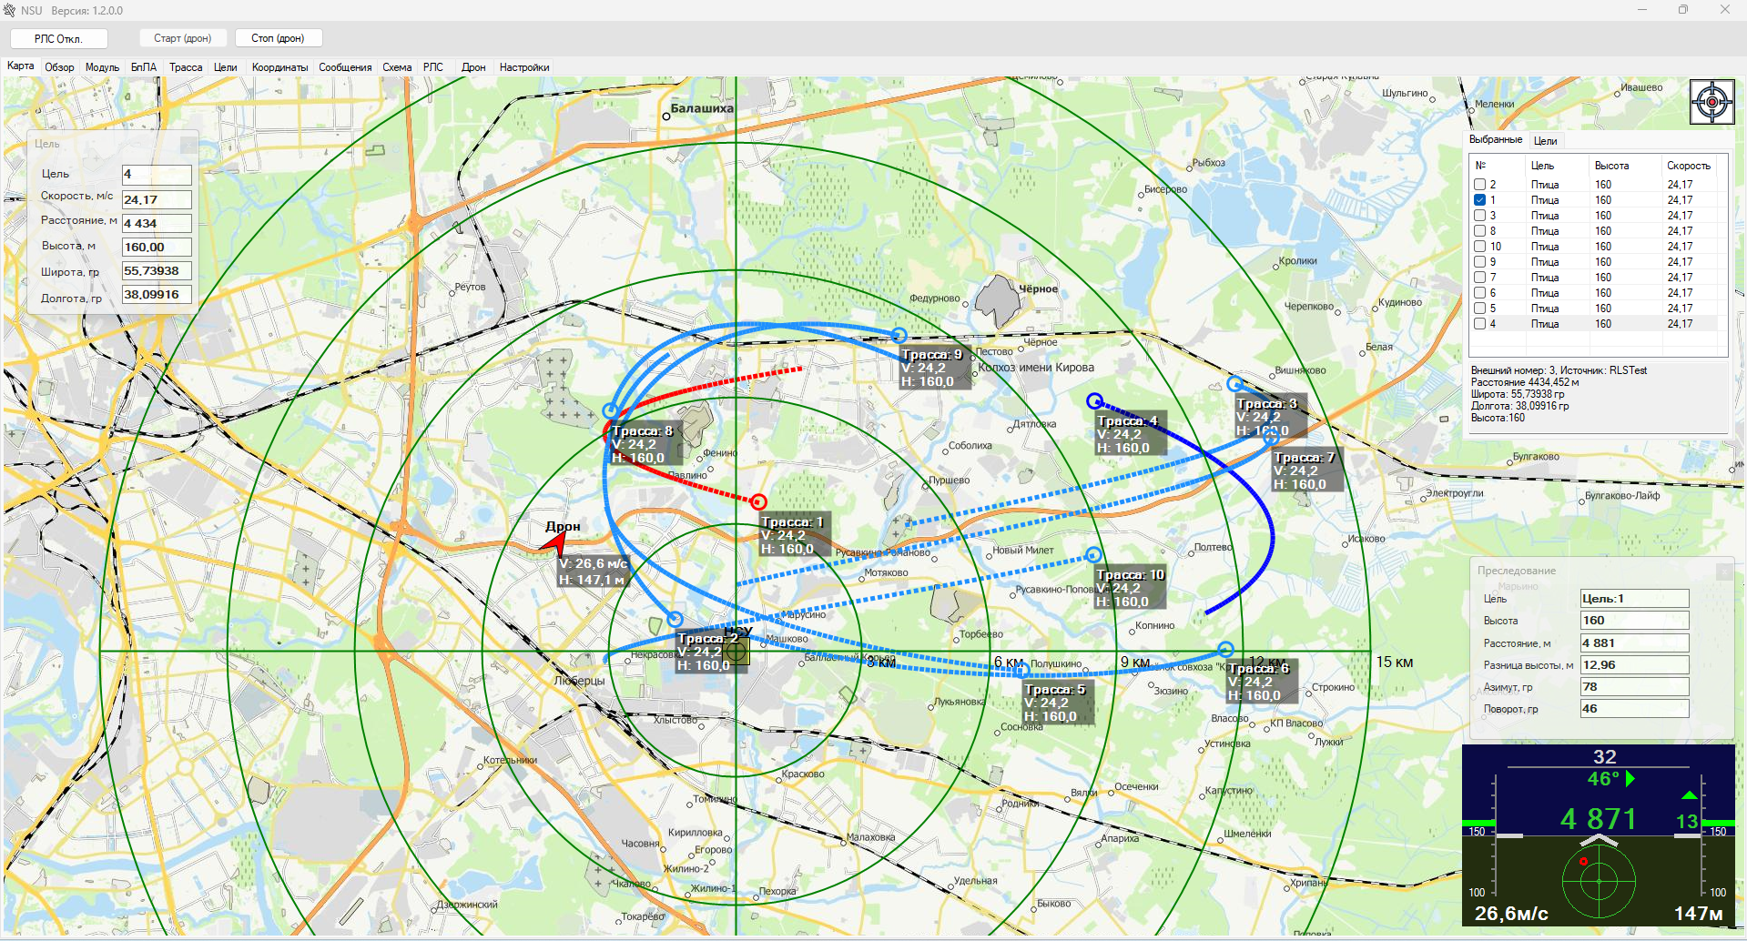
Беспилотные летающие аппараты
КОМПЛЕКС ИНТЕЛЛЕКТУАЛЬНОГО УПРАВЛЕНИЯ НА ОСНОВЕ НЕЙРОСЕТЕВЫХ ТЕХНОЛОГИЙ, ПРЕДНАЗНАЧЕННЫЙ ДЛЯ УПРАВЛЕНИЯ АВТОНОМНЫМИ АВТОМАТИЧЕСКИМИ МОБИЛЬНЫМИ КОМПЛЕКСАМИ (ААМК)
ООО «НЕЙРОПИЛОТ»
🔹 Назначение: Защита критической инфраструктуры от БПЛА
🔹 Состав:
• Патрульные беспилотники
• Автоматизированные наземные посты
🔹 Модуль ИИ «НЕЙРОПИЛОТ»:
• Ручное управление или автоматический запуск миссий
• Интеллектуальное планирование маршрута с учетом рельефа, расхода аккумулятора, высоты и расстояния до цели
• Автоматическая корректировка полета при изменении траектории движения цели
• ИИ-система поиска с использованием HD-камеры и тепловизора для обнаружения цели
• Автоматический запуск высокоскоростного БПЛА «Охотник» для перехвата при захвате и подтверждения цели
🔹 Применение: ГПВО, охрана промышленных объектов, сопровождение колонн, периметральный контроль
🔹 Размеры экспоната (м): 1,3 х 1,3 х 0,7

